Slide 1
МОУ «Средняя школа №1» г.Гаврилов-Ям
Представление на региональную
военно-патриотическую акцию
«Лыжный пробег Русь-2016»
г. Гаврилов-Ям 2016 г.

Slide 2
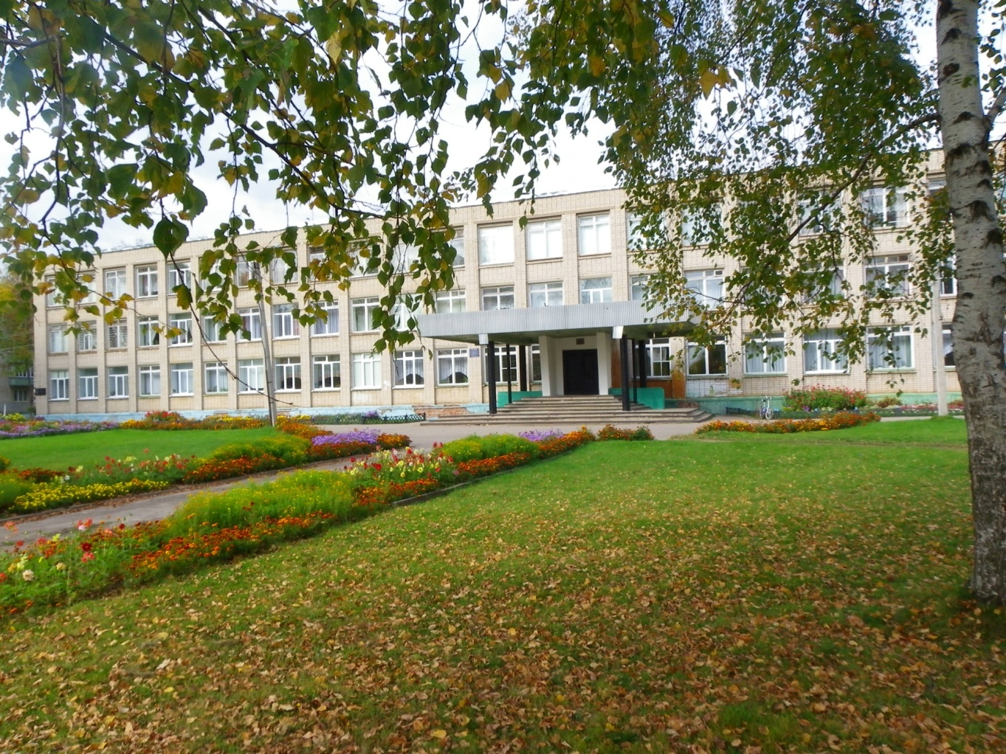
МОУ СОШ №1 г.Гаврилов-Ям

Slide 3
Школьные традиции
В 2016 году в рамках акции «Лыжный пробег Русь-2016» в «Средней школе №1» г.Гаврилов-Ям проведены три похода:
Первый памяти героя-афганца Юрия Егорова, бывшего ученика школы.
Второй памяти бывшего военного руководителя школы, ветерана ВОВ Б.А.Павлова.
Третий памяти нашего земляка, героя Советского Союза А.И.Шишкина

Slide 4
Информация:
Маршрут: «Средняя школа №1»- с. Ставотино- «Средняя школа №1»
Протяженность маршрута: 10 км.
Количество участников: 44

Slide 5
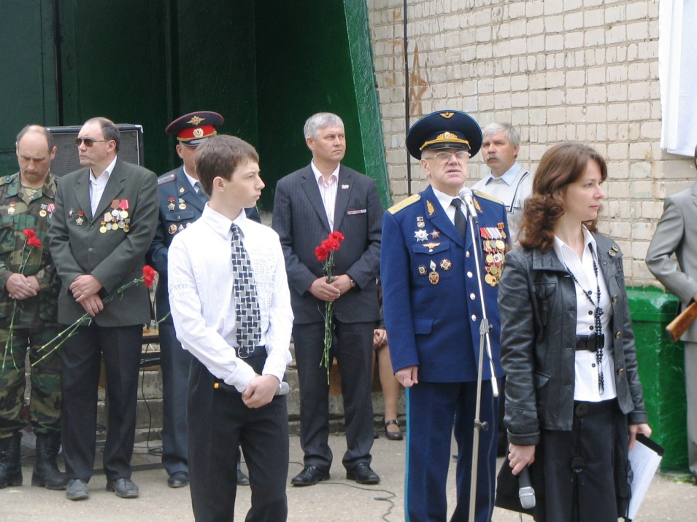
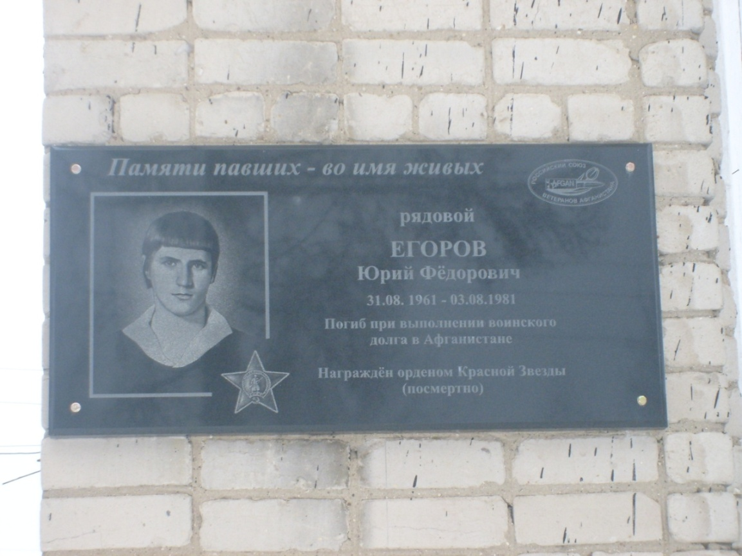
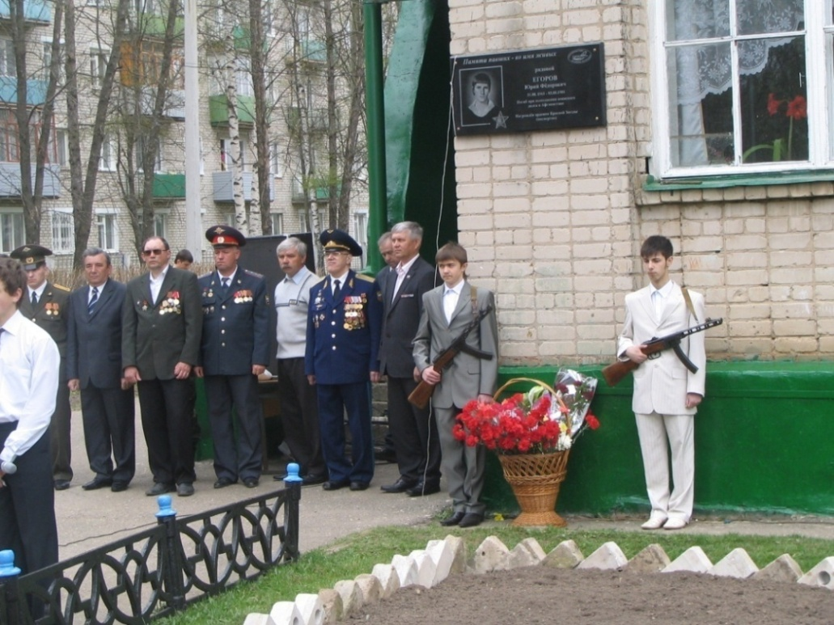
В память о герое-афганце, выпускнике нашей школы Егорове Юрии в 2009 году на стенах школы была открыта мемориальная доска.

Slide 6
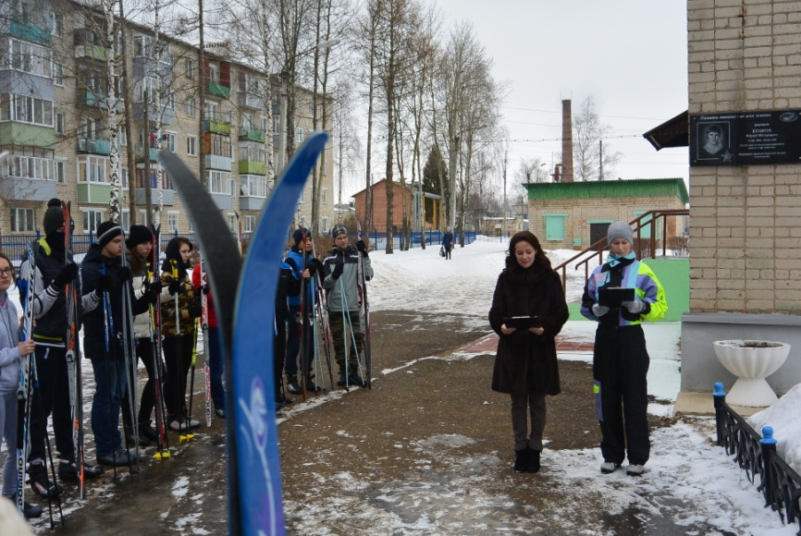
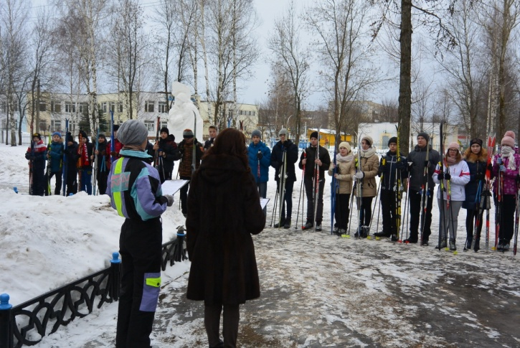
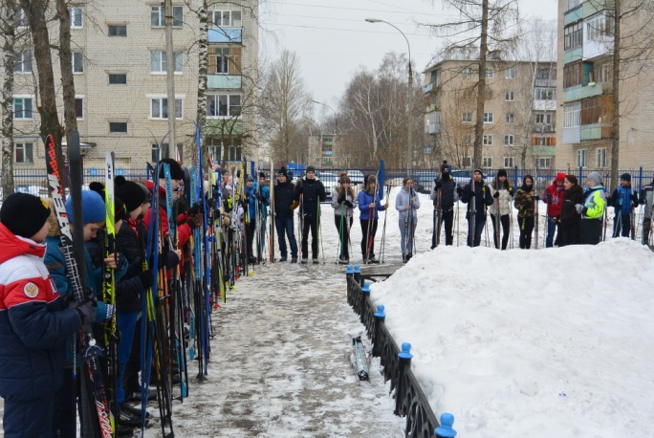
Поход памяти героя-Афганца Юрия Егорова

Slide 7
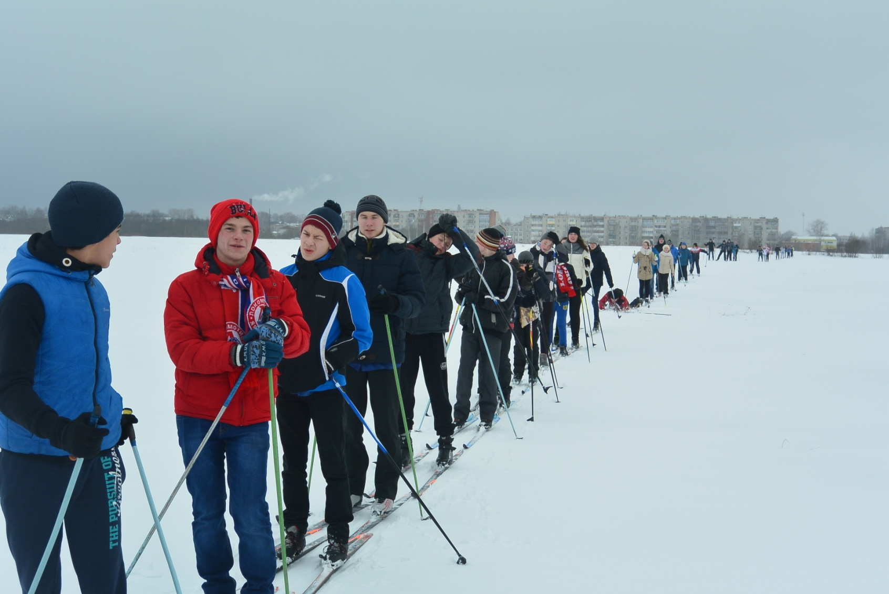
Лыжный поход памяти героя-афганца Юрия Егорова

Slide 8
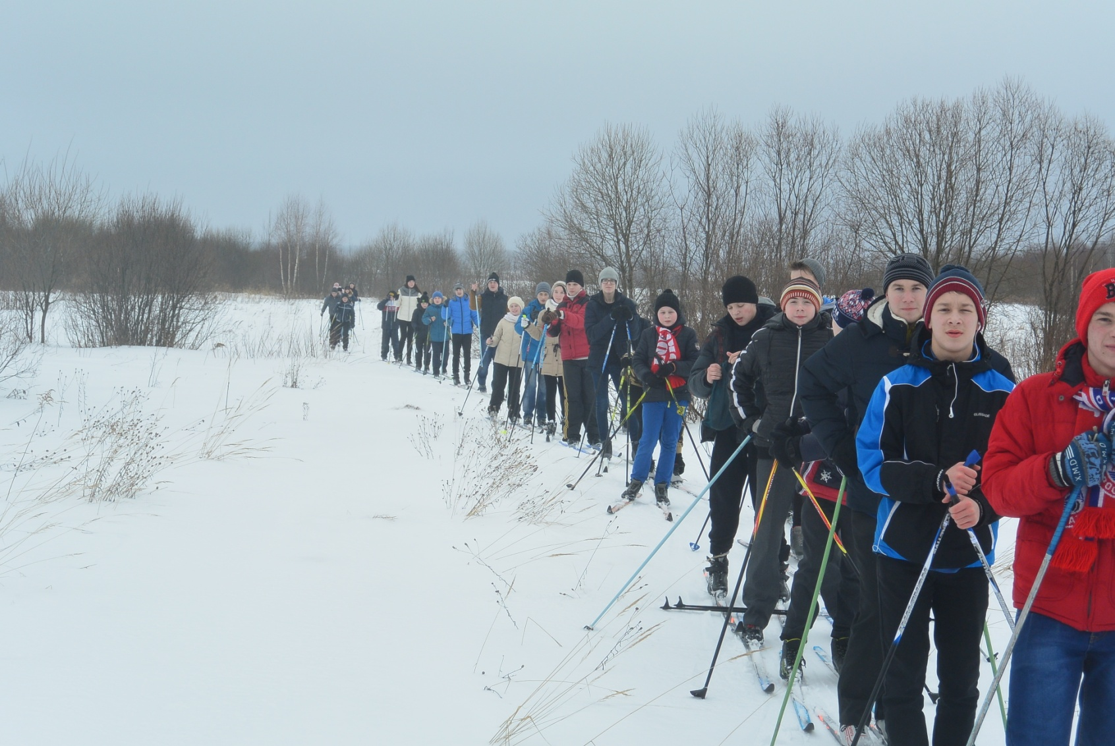
Поход памяти героя-афганца Юрия Егорова

Slide 9
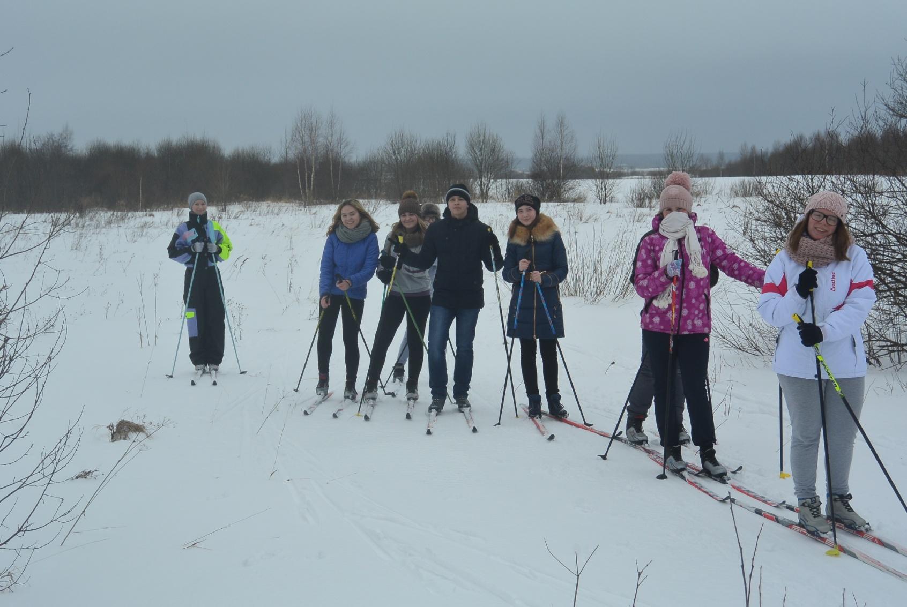
Поход памяти героя-афганца Юрия Егорова

Slide 10
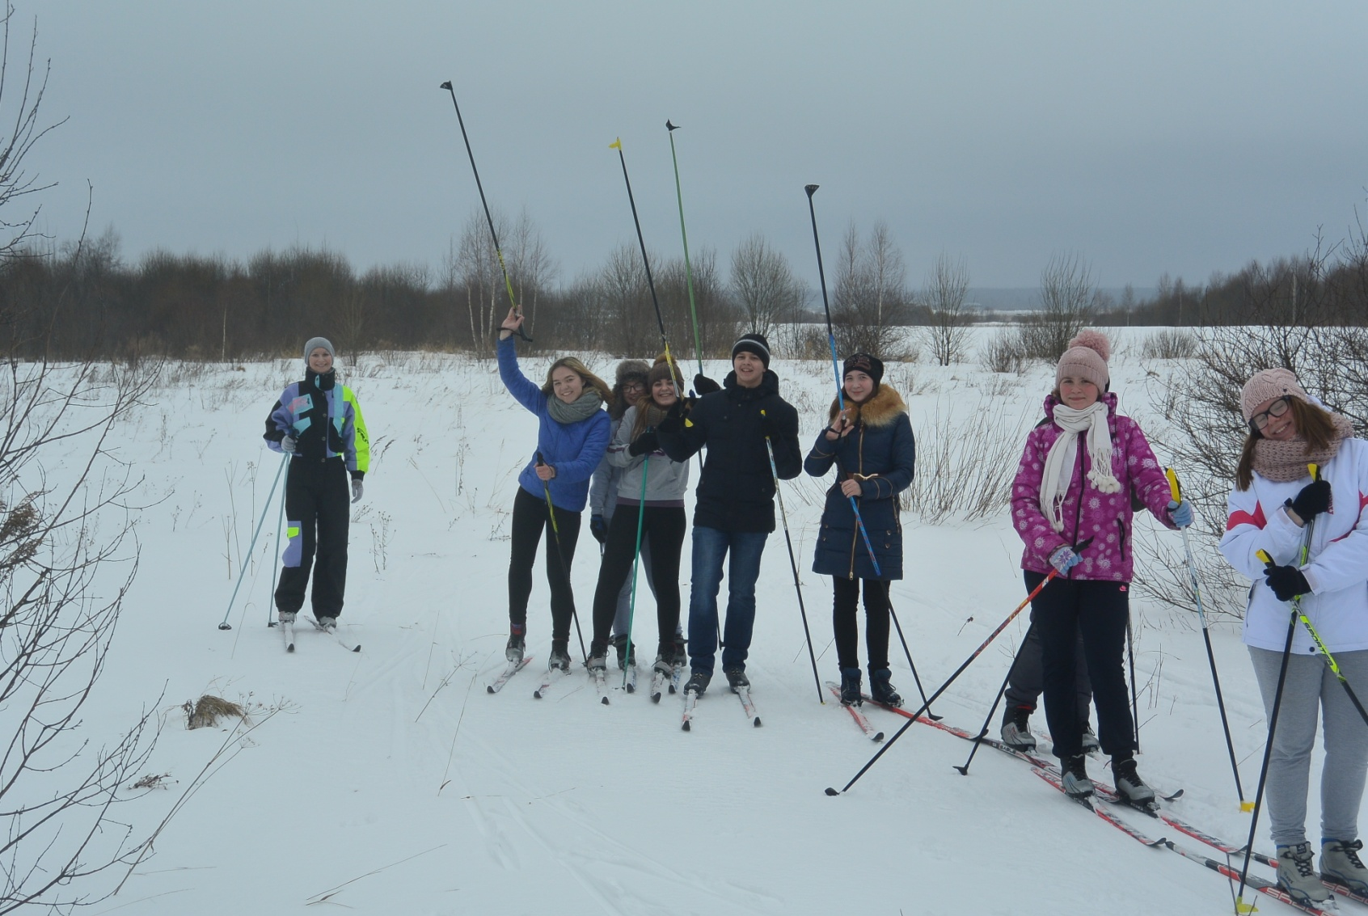
Поход памяти героя-афганца Юрия Егорова

Slide 11


Slide 12
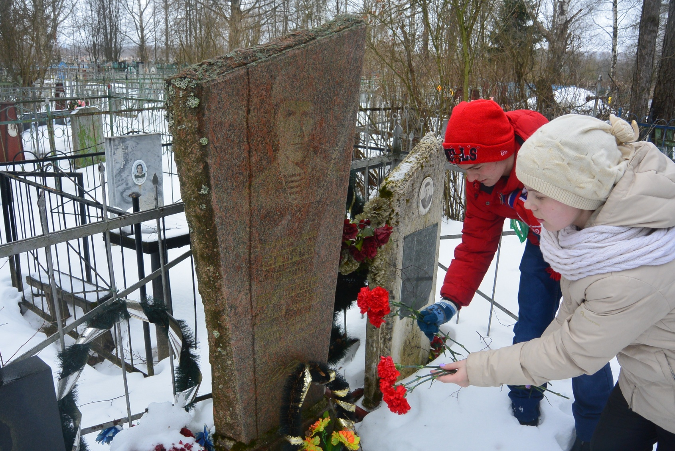
Поход памяти героя-афганца Юрия Егорова

Slide 13
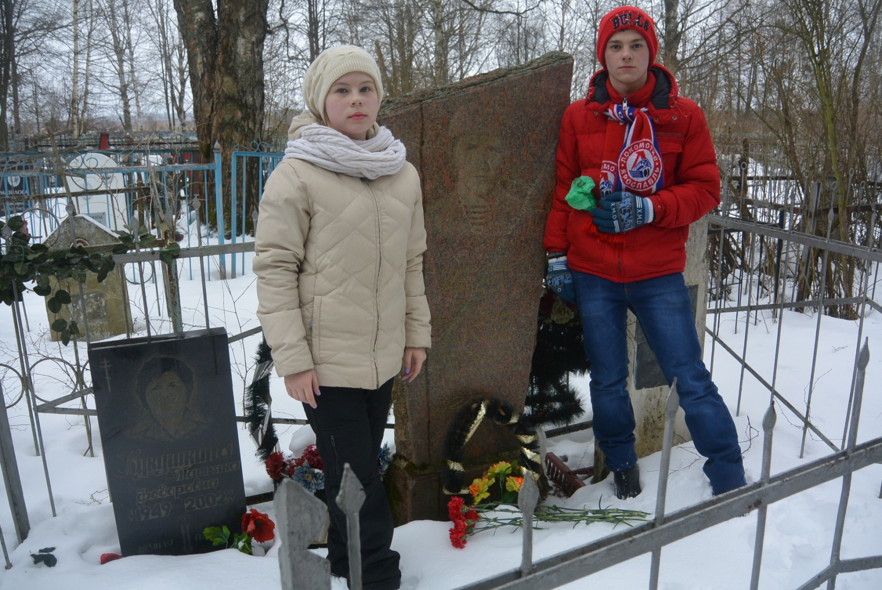
Поход памяти героя-афганца Юрия Егорова

Slide 14
Лыжный поход памяти бывшего военного руководителя,ветерана ВОВ Б.А.Павлова
Информация:
Маршрут: «Средняя школа №1»-
д. Борисово- «Средняя школа №1»
Протяженность маршрута: 15 км.
Количество участников: 24

Slide 15
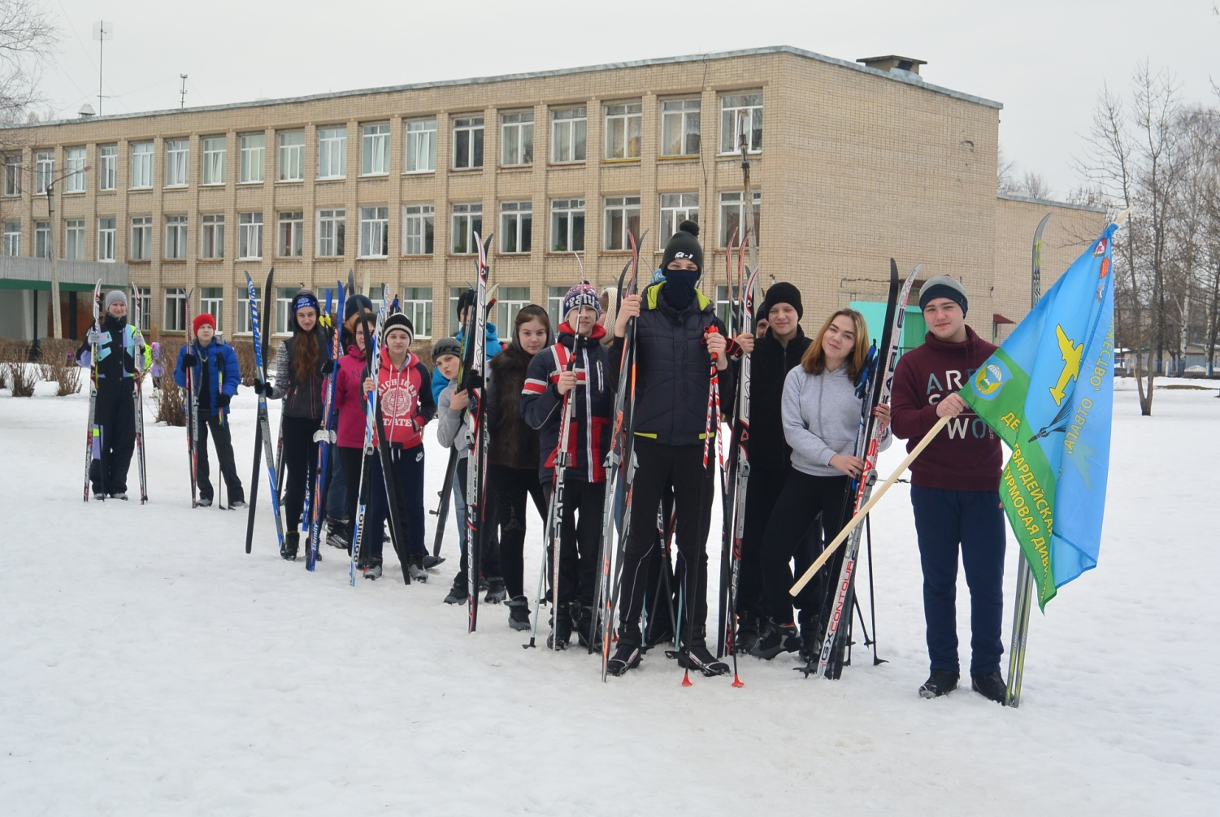
Лыжный поход памяти бывшего военного руководителя,ветерана ВОВ Б.А.Павлова

Slide 16
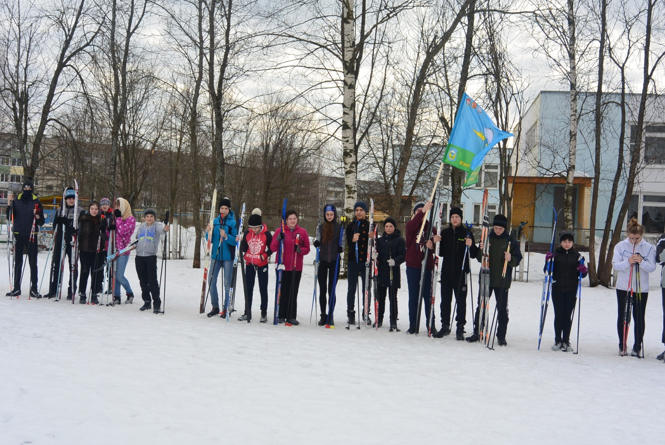
Лыжный поход памяти бывшего военного руководителя,ветерана ВОВ Б.А.Павлова

Slide 17
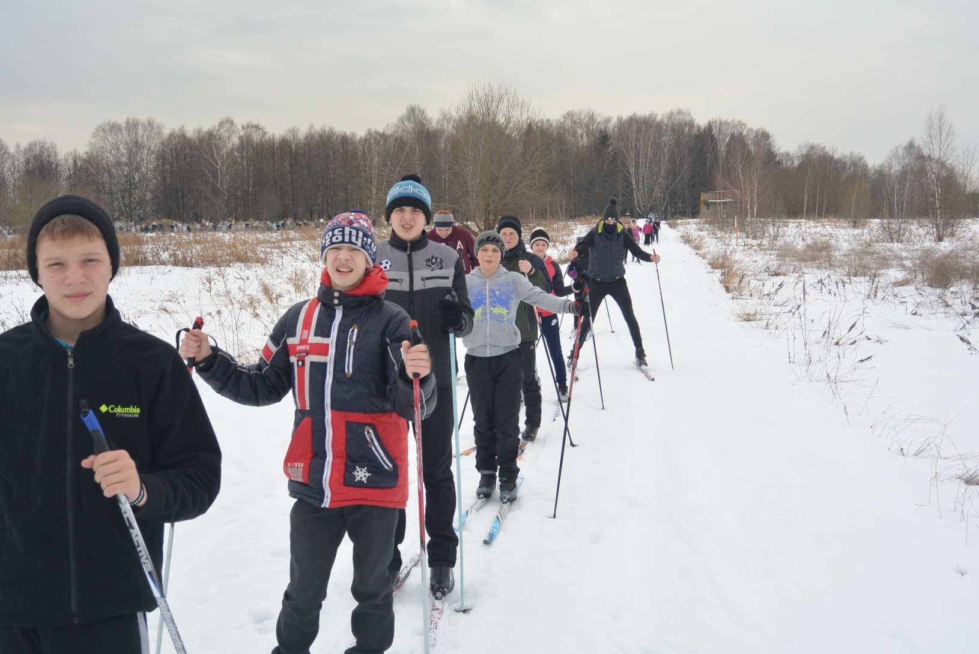
Лыжный поход памяти бывшего военного руководителя,ветерана ВОВ Б.А.Павлова

Slide 18
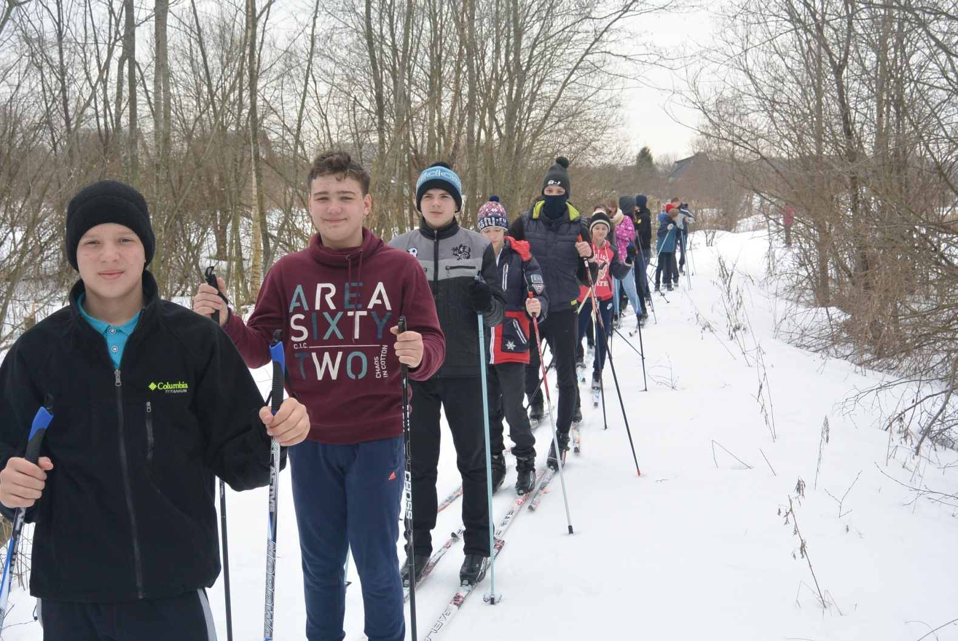
Лыжный поход памяти бывшего военного руководителя,ветерана ВОВ Б.А.Павлова

Slide 19
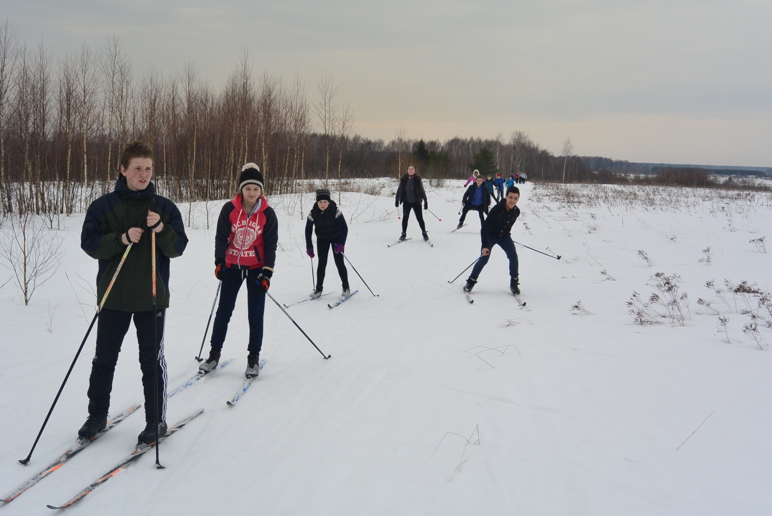
Лыжный поход памяти бывшего военного руководителя,ветерана ВОВ Б.А.Павлова

Slide 20
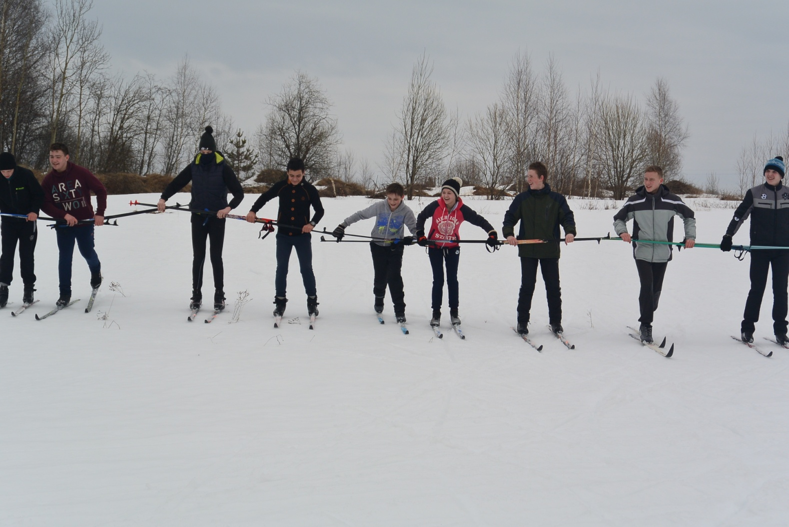
Лыжный поход памяти бывшего военного руководителя,ветерана ВОВ Б.А.Павлова

Slide 21
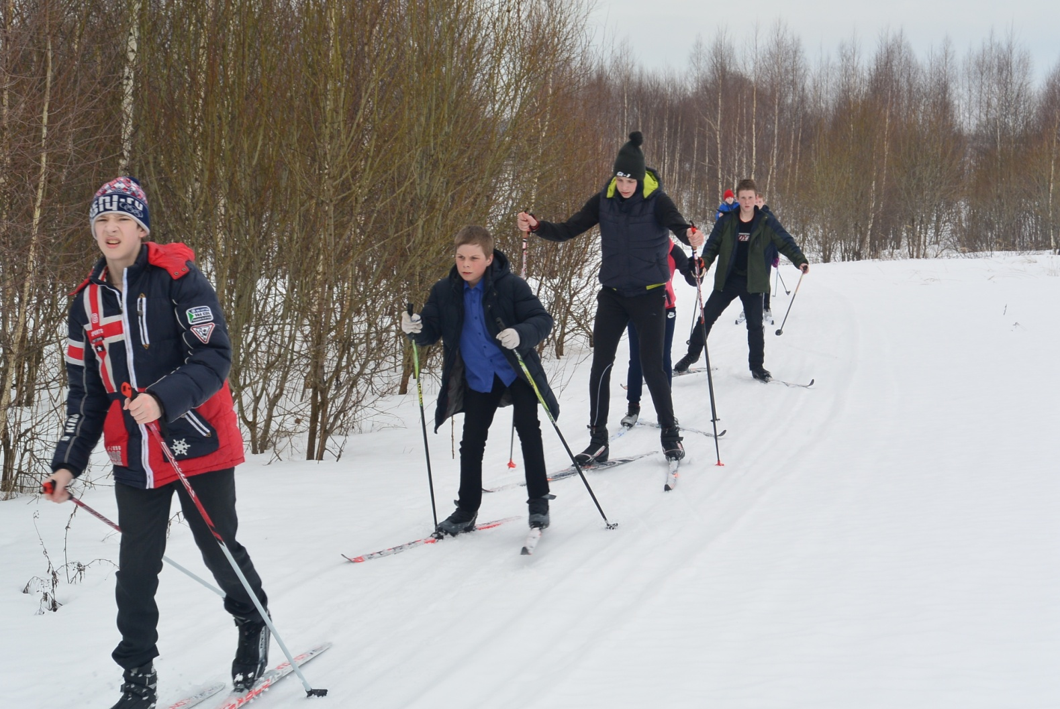
Лыжный поход памяти бывшего военного руководителя,ветерана ВОВ Б.А.Павлова

Slide 22
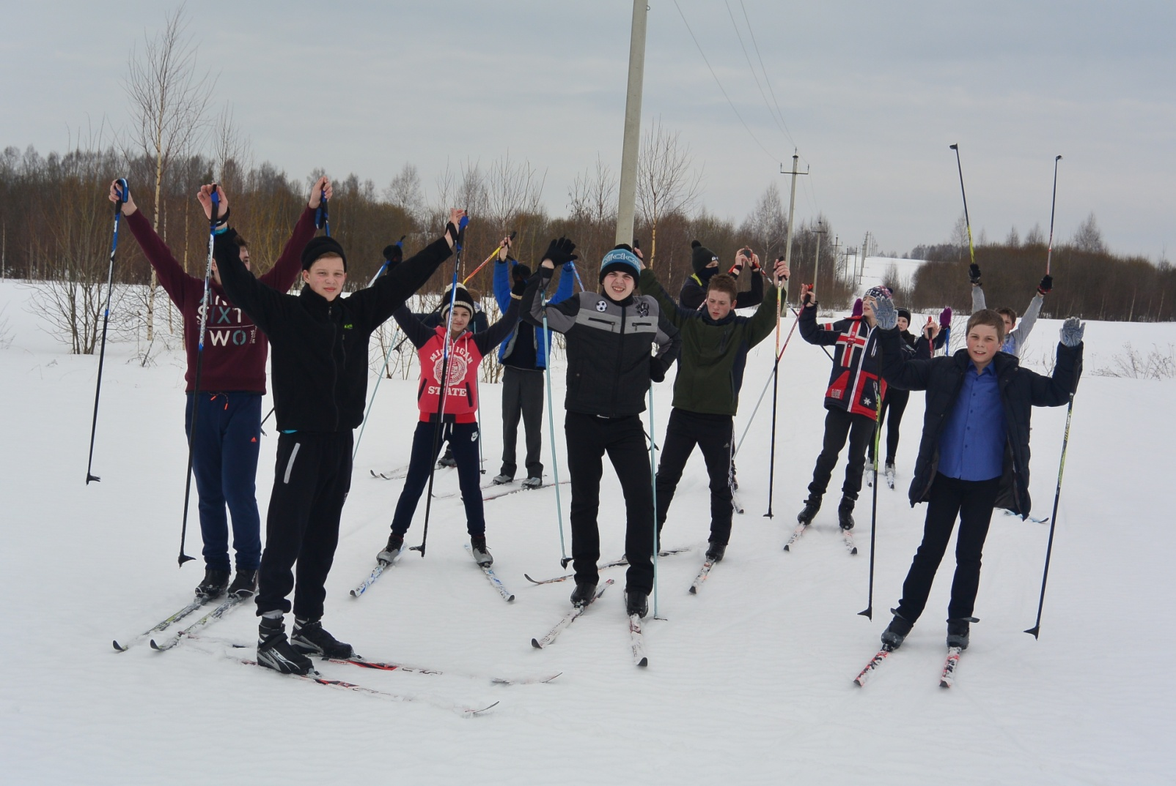
Лыжный поход памяти бывшего военного руководителя,ветерана ВОВ Б.А.Павлова

Slide 23
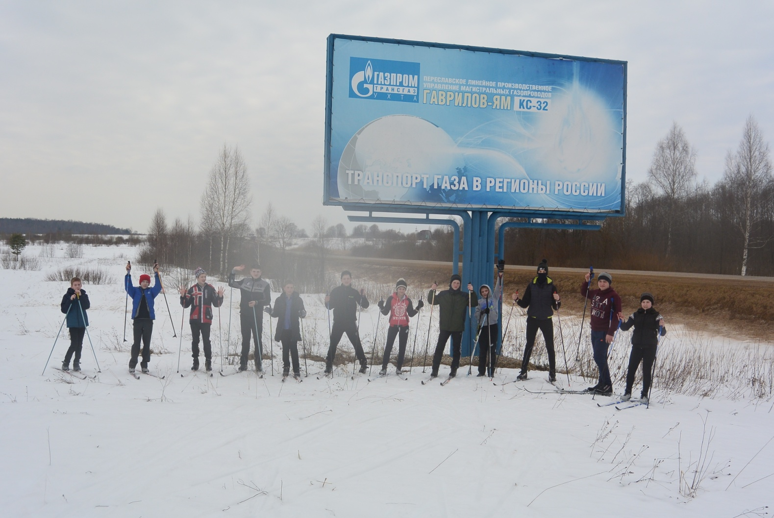
Лыжный поход памяти бывшего военного руководителя,ветерана ВОВ Б.А.Павлова

Slide 24
Лыжный поход памяти героя Советского Союза А.И.Шишкина
Информация:
Маршрут: «Средняя школа №1»-
д. Унимерь- «Средняя школа №1»
Протяженность маршрута: 22 км.
Количество участников: 14

Slide 25
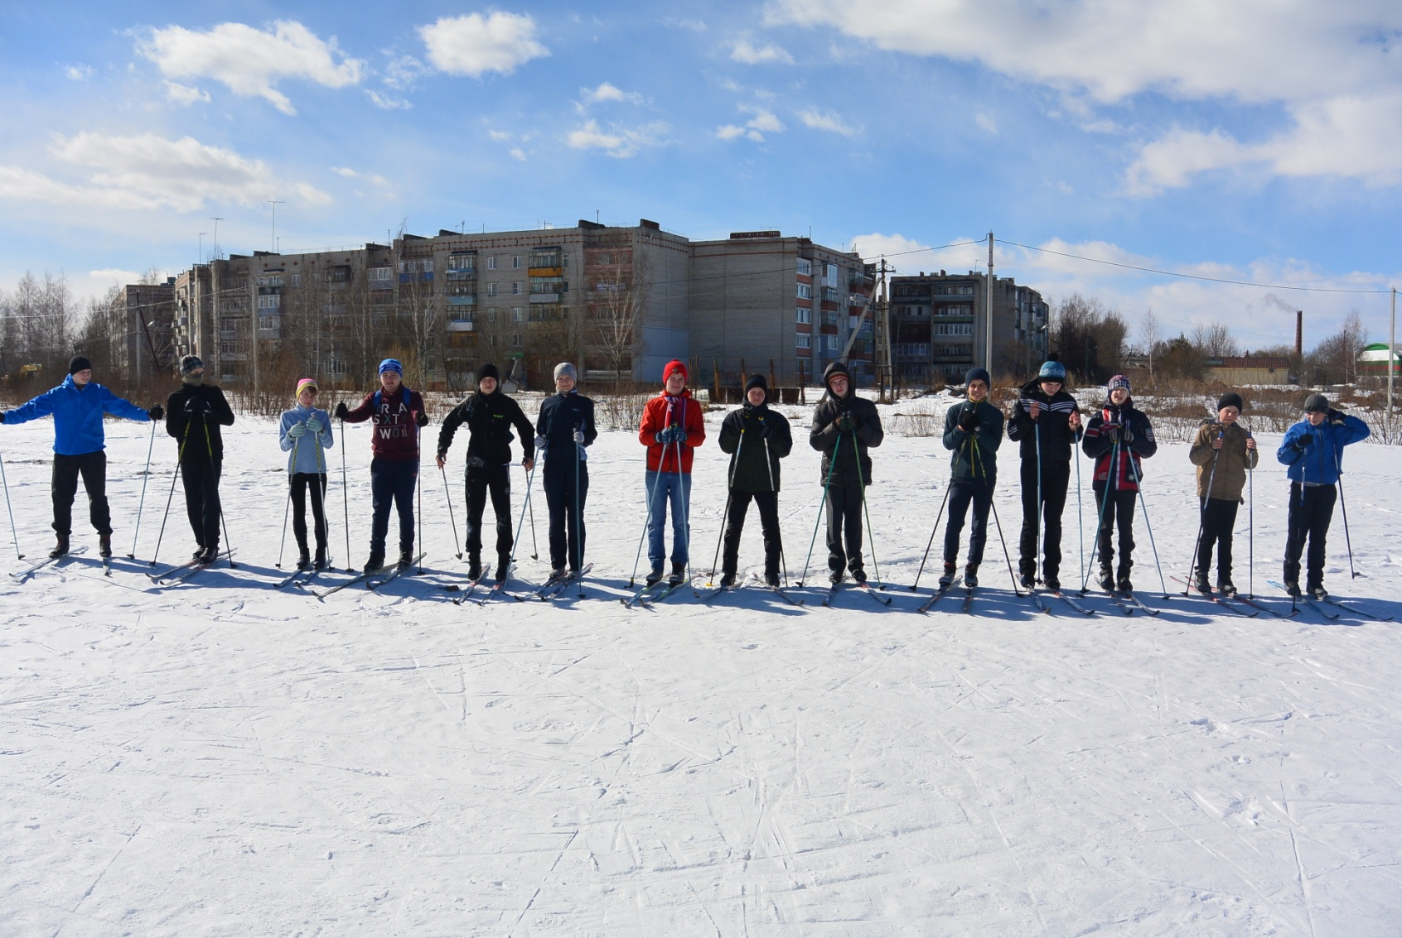
Лыжный поход памяти героя Советского Союза А.И.Шишкина

Slide 26
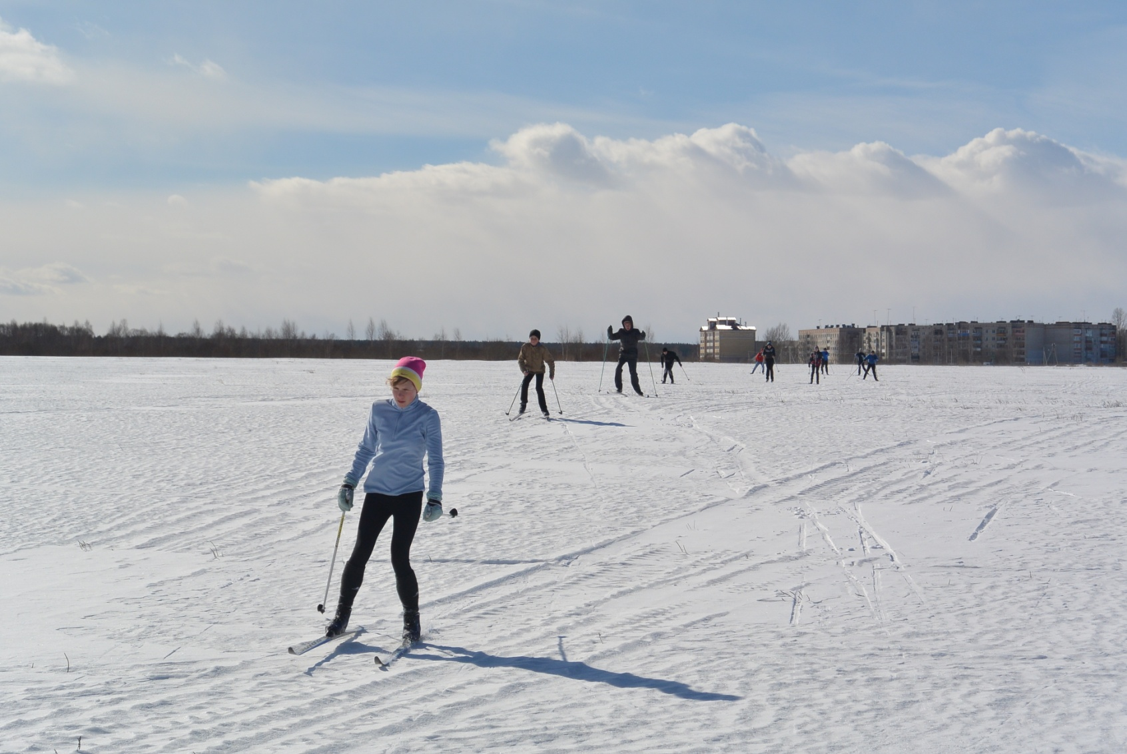
Лыжный поход памяти героя Советского Союза А.И.Шишкина

Slide 27
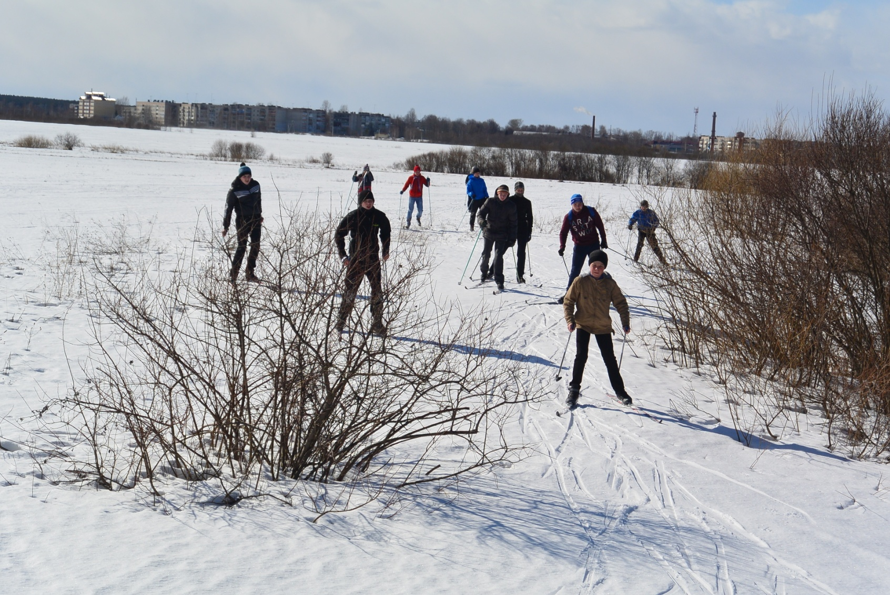
Лыжный поход памяти героя Советского Союза А.И.Шишкина

Slide 28
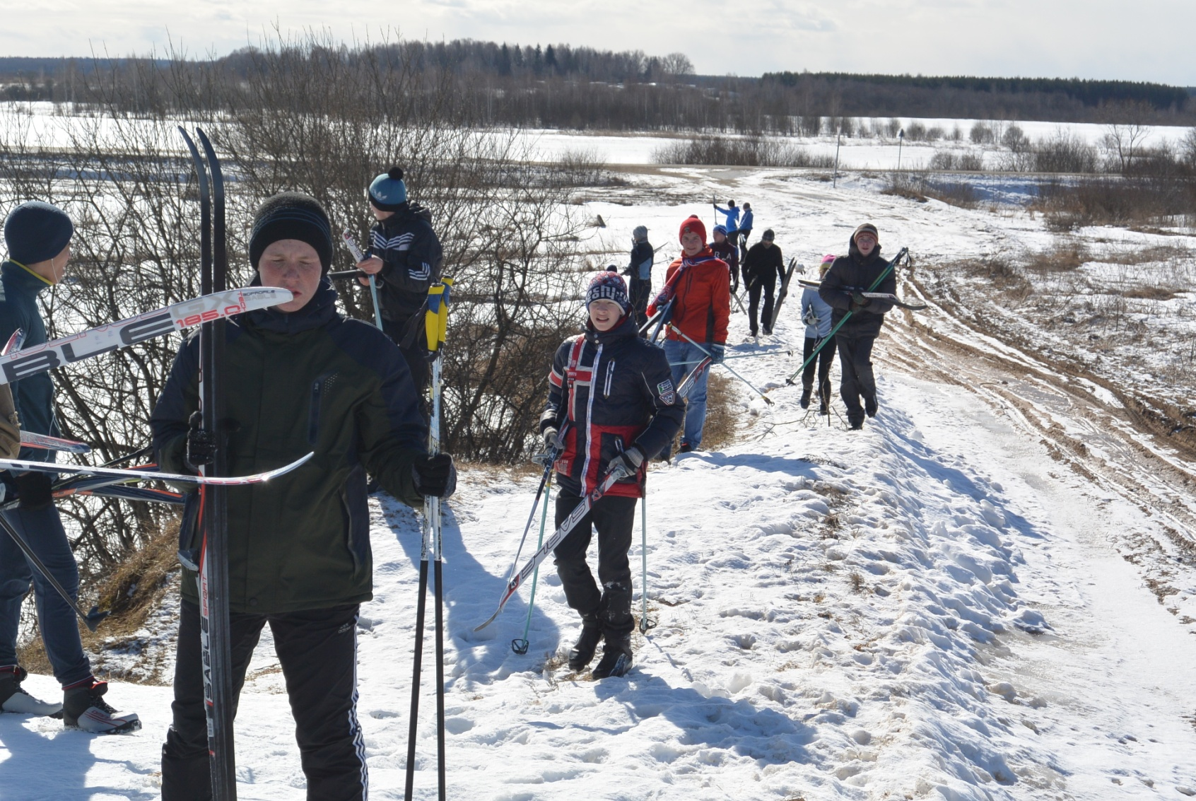
Лыжный поход памяти героя Советского Союза А.И.Шишкина

Slide 29
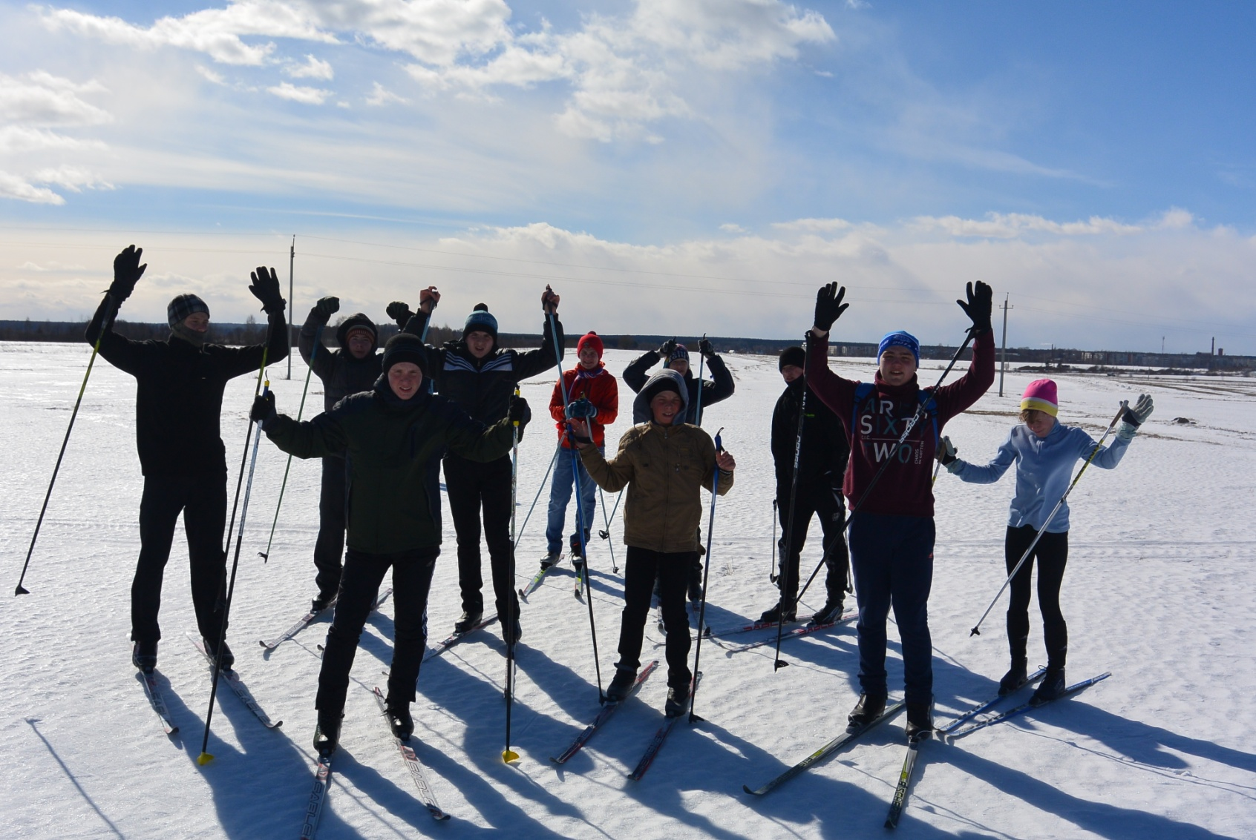
Лыжный поход памяти героя Советского Союза А.И.Шишкина

Slide 30
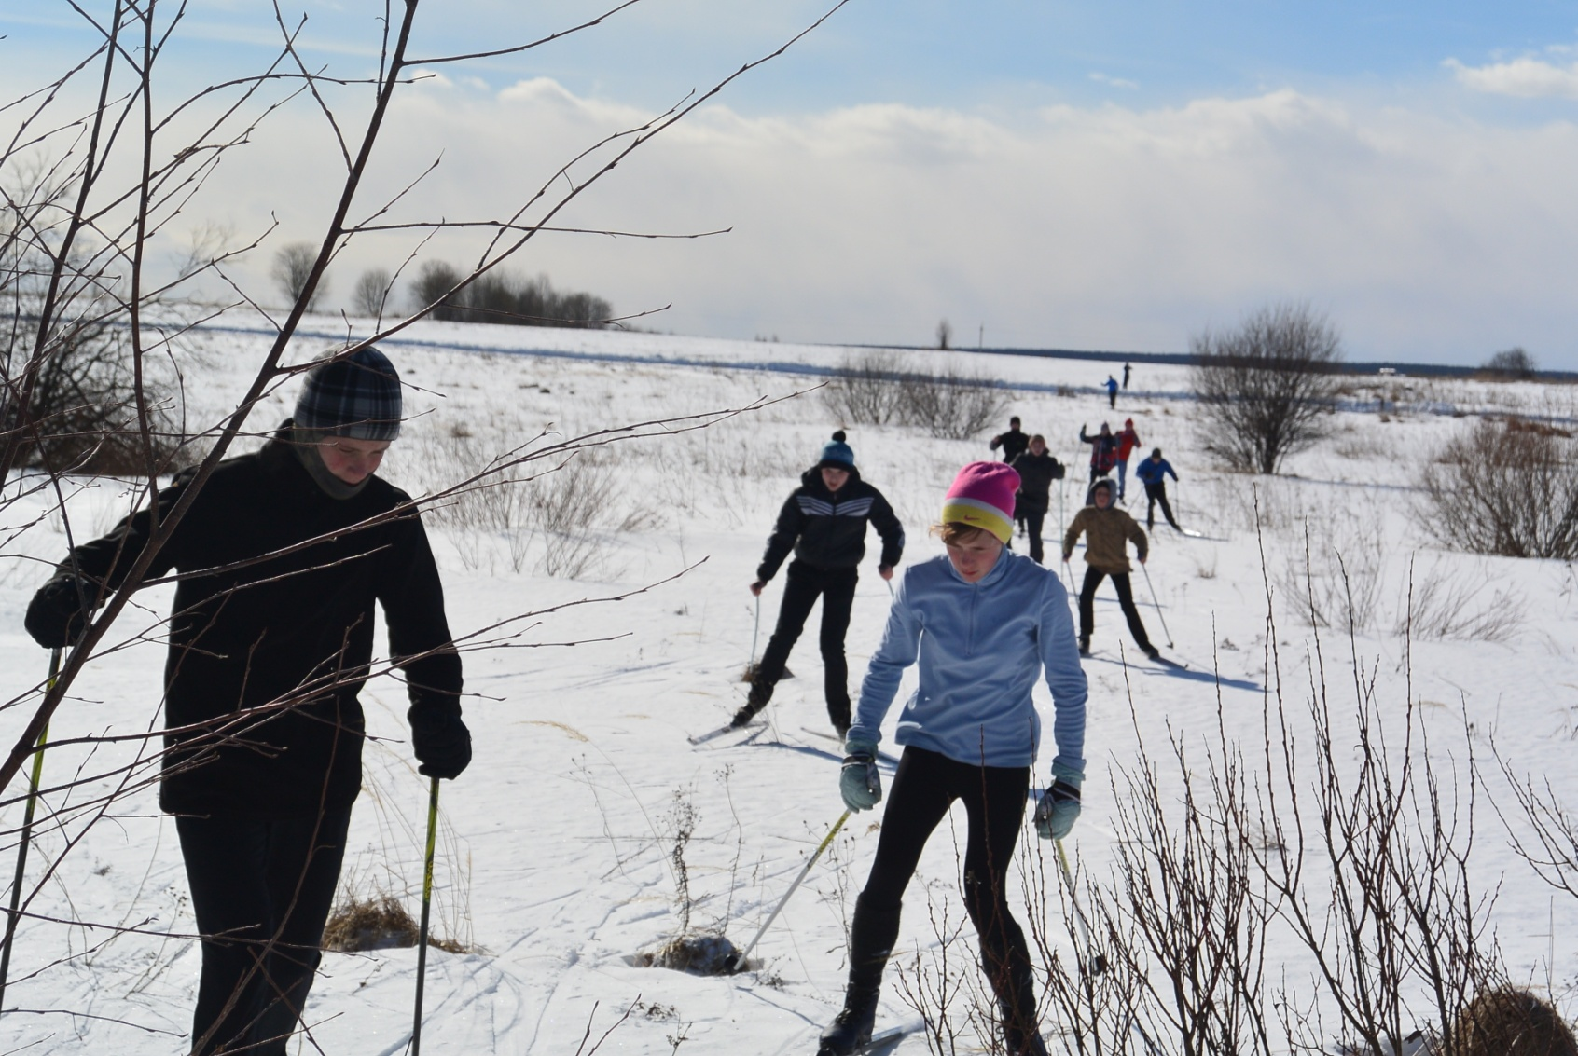
Лыжный поход памяти героя Советского Союза А.И.Шишкина

Slide 31
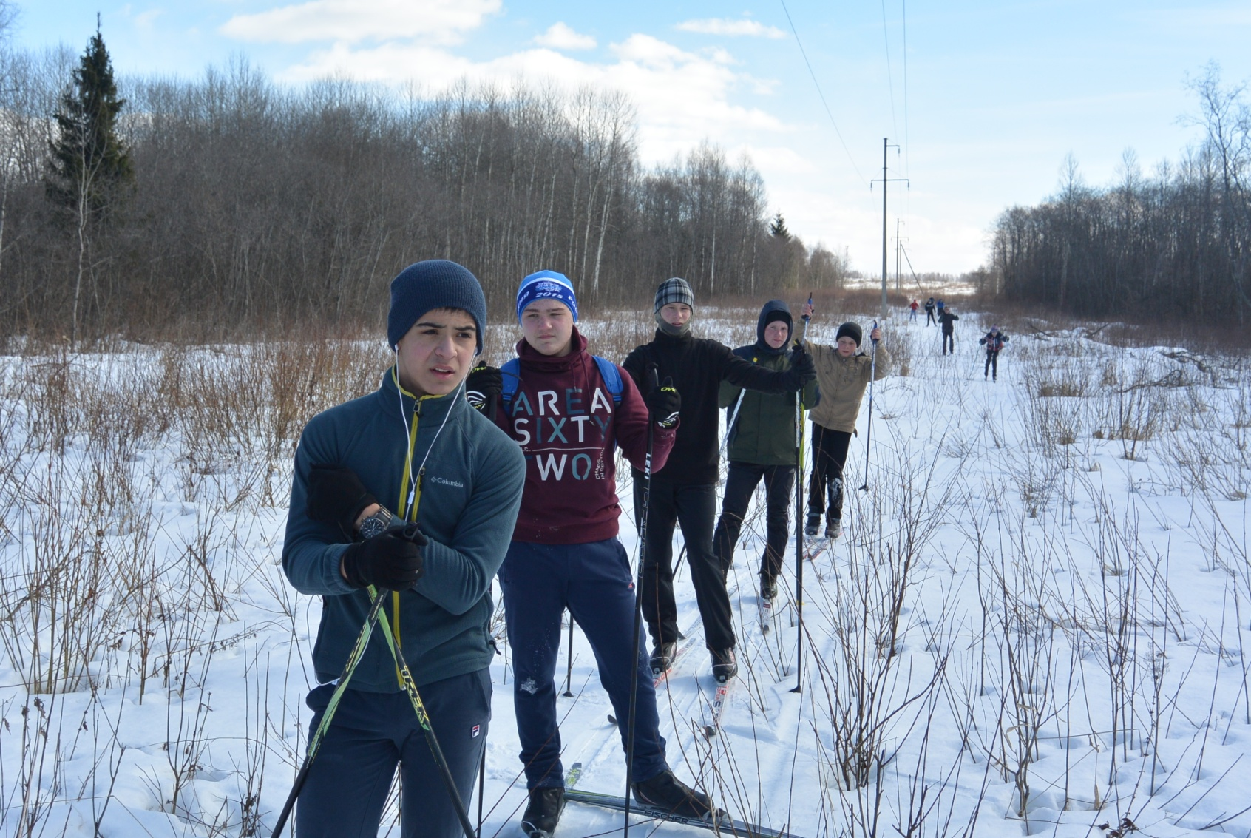
Лыжный поход памяти героя Советского Союза А.И.Шишкина

Slide 32
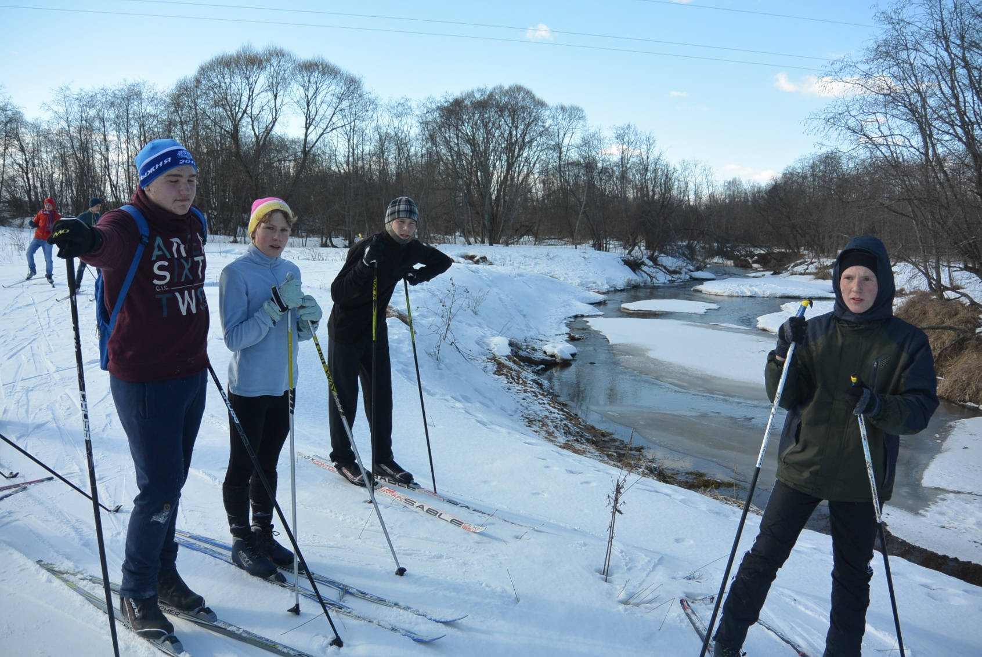
Лыжный поход памяти героя Советского Союза А.И.Шишкина

Slide 33
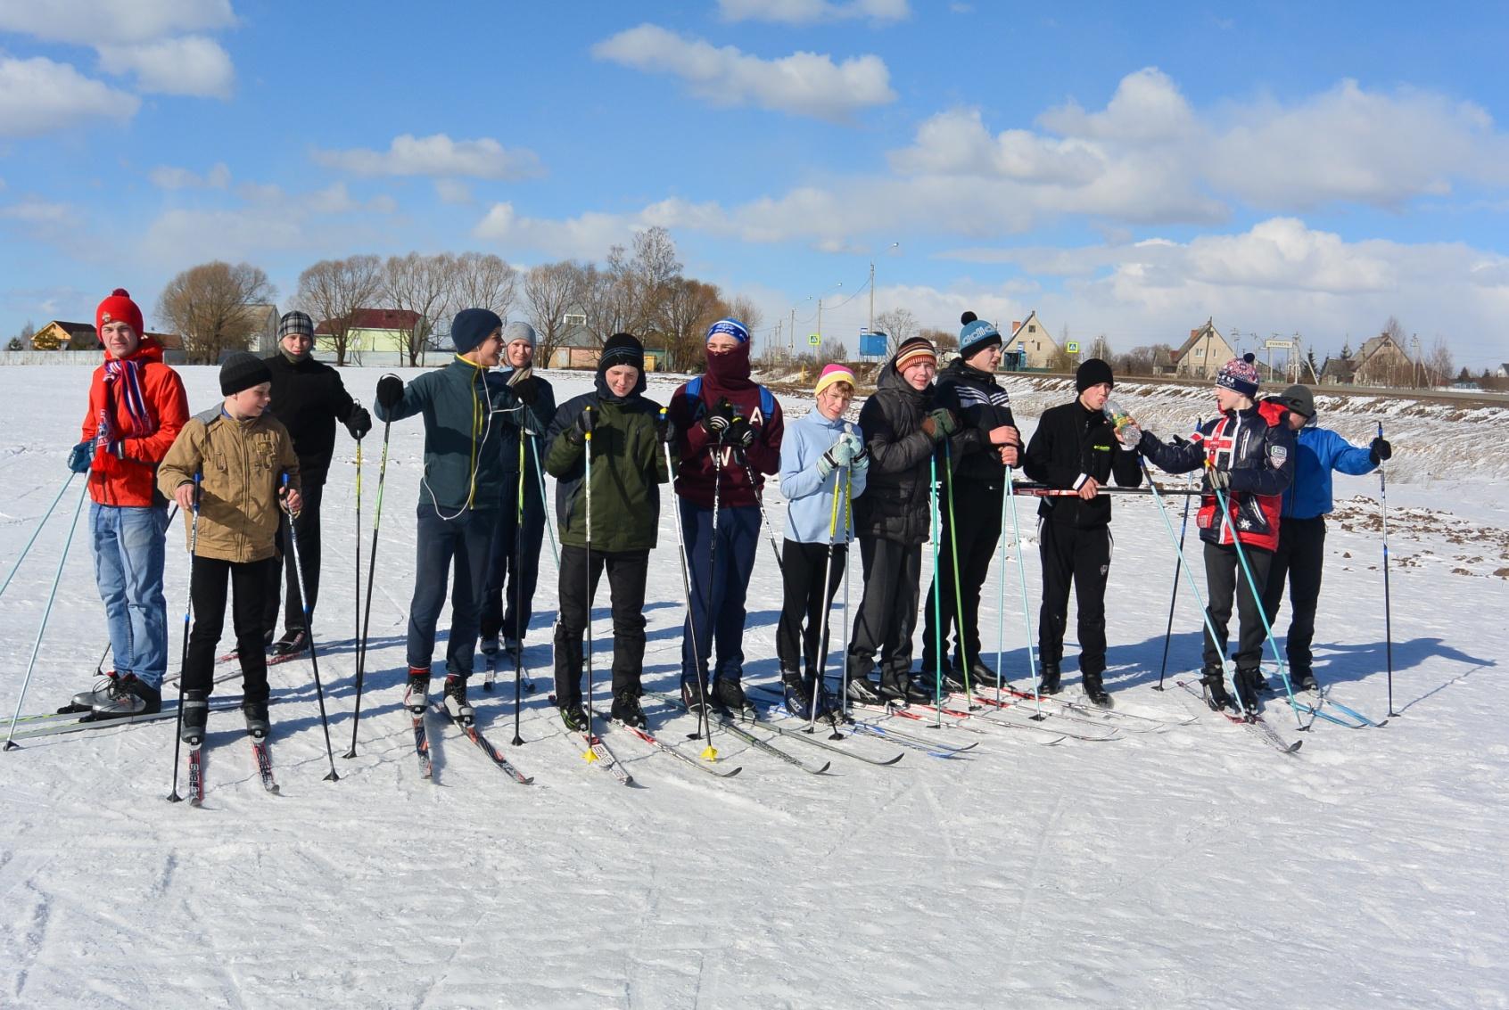
Лыжный поход памяти героя Советского Союза А.И.Шишкина

Slide 34
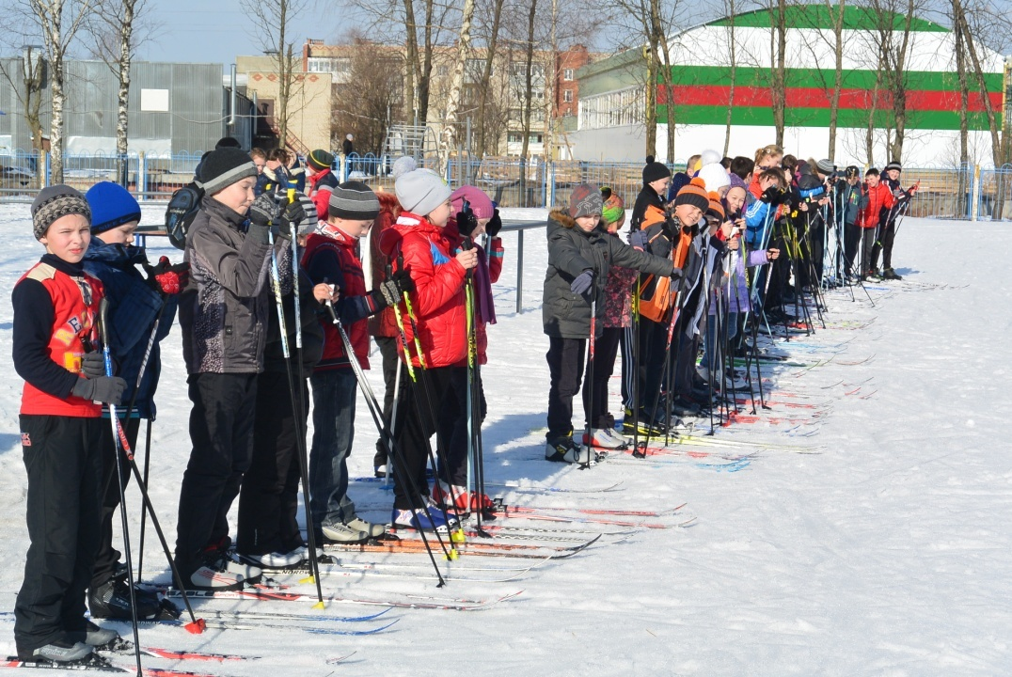
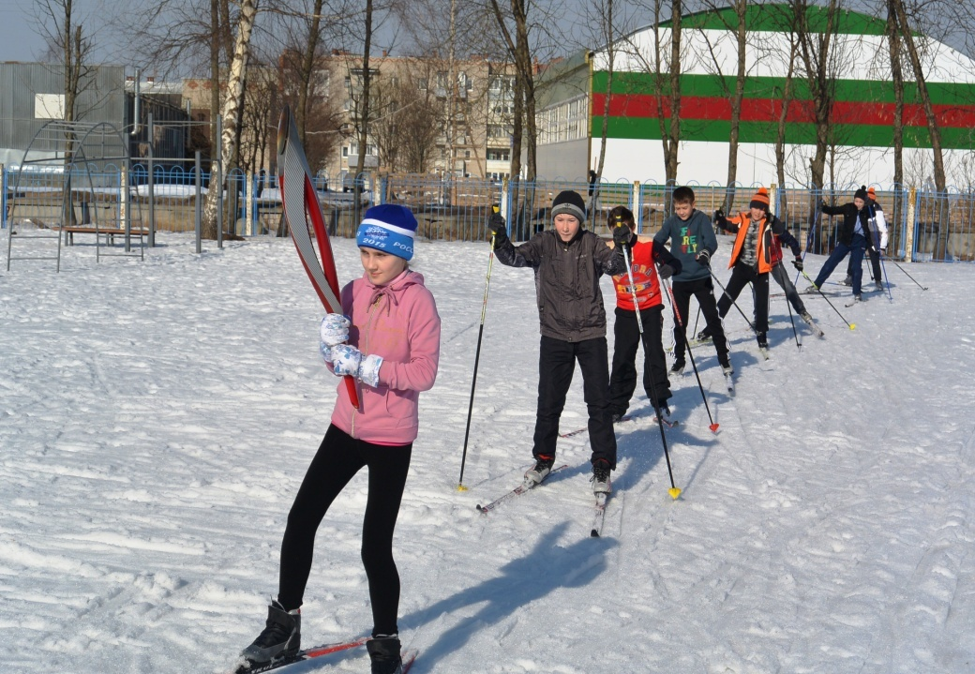
Лыжные соревнования посвященные дню «Защитников Отечества»

Slide 35
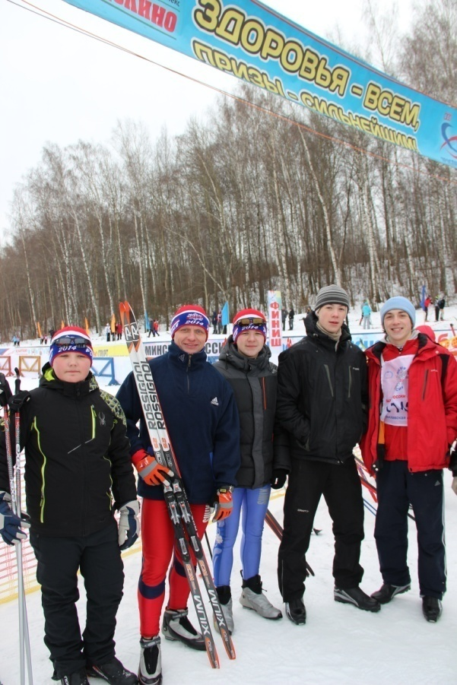
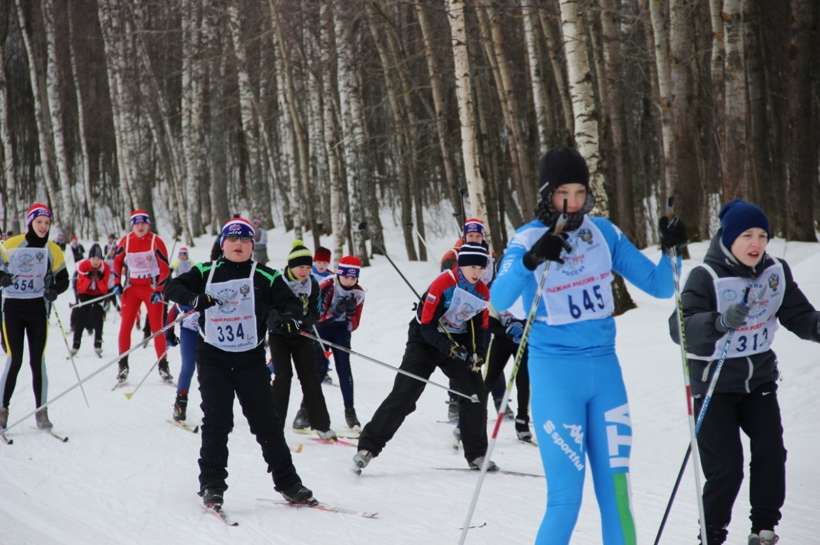
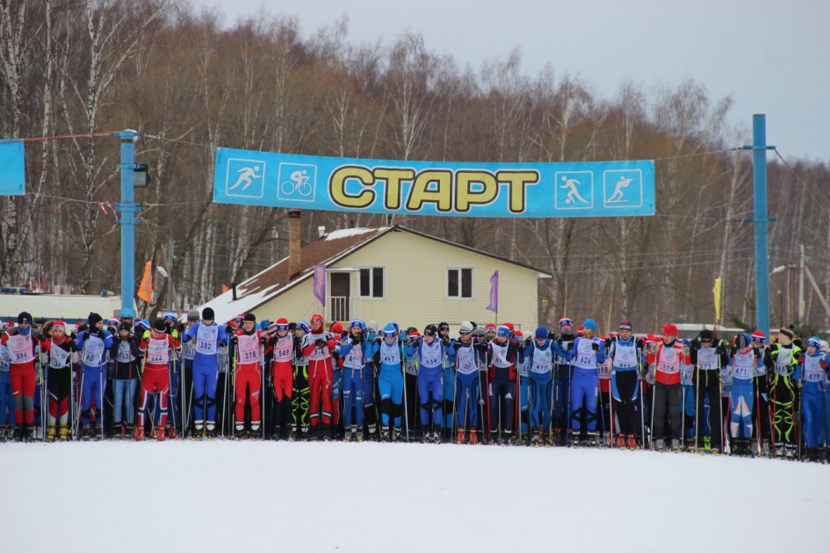
Учащиеся школы ежегодно принимают участие в соревнованиях «Лыжня России»

Slide 36
Адрес школы
152241 Ярославская область г. Гаврилов-Ям
Улица Юбилейный проезд дом 5
Муниципальное образовательное учреждение
средняя общеобразовательная школа №1
г. Гаврилов-Ям
E-mail gav-yam1@rambler.ru

